Slide 1
Анализ выполнения заданий метапредметной работы в 8 классах МБОУ гимназии №7 12.01.2022 г.

Slide 2
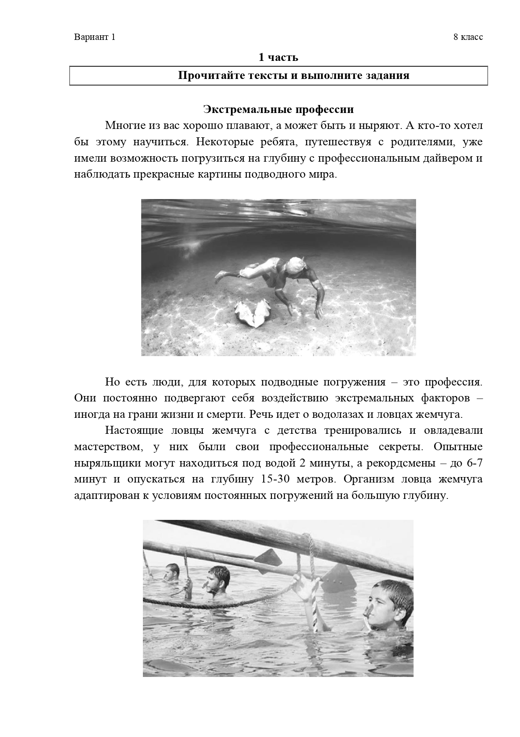
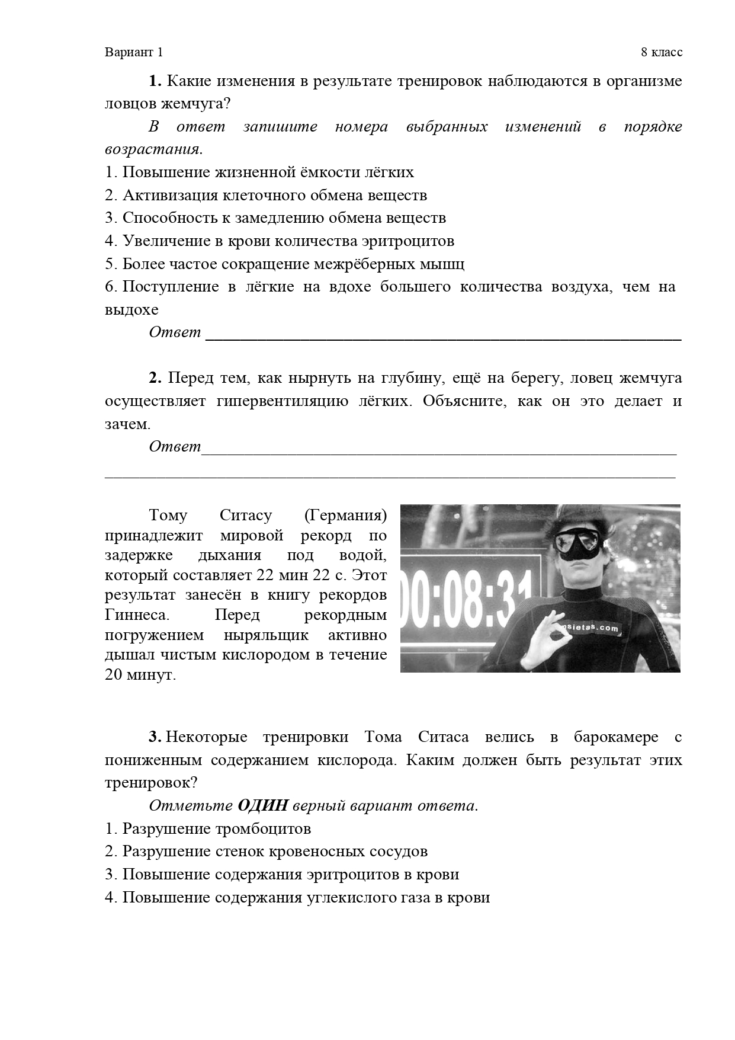
Структура работы

Slide 3
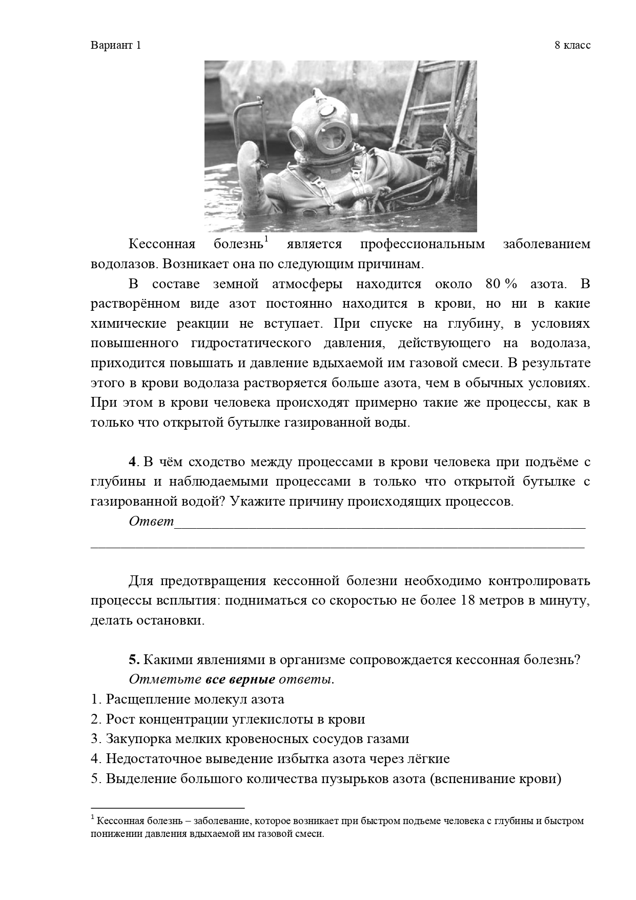
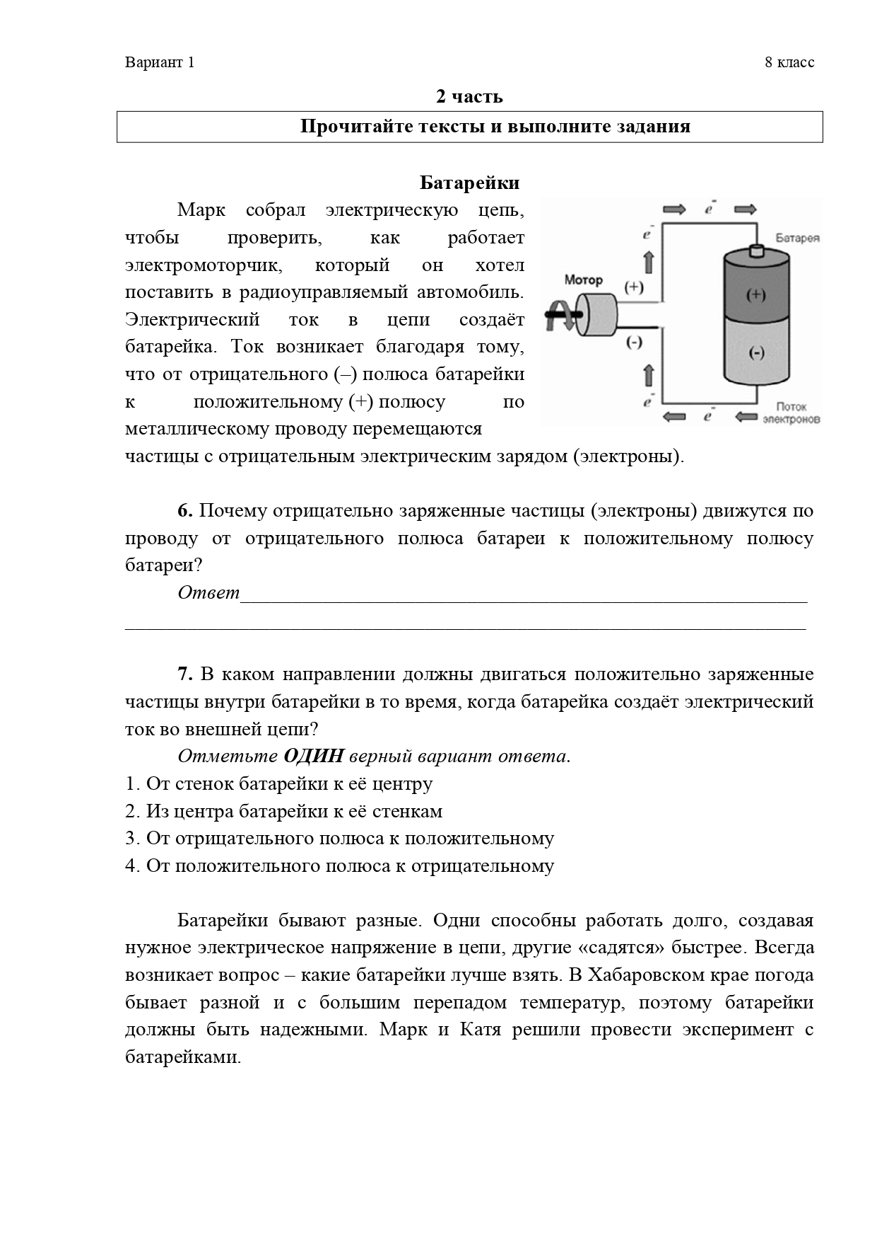
Структура работы

Slide 4
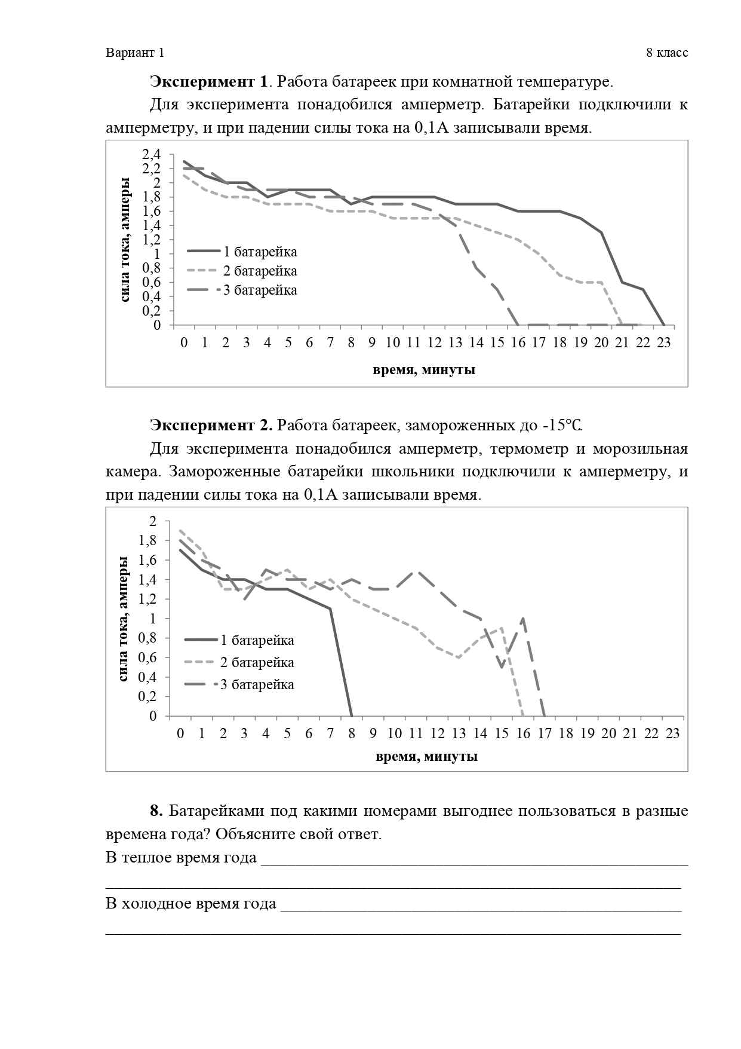
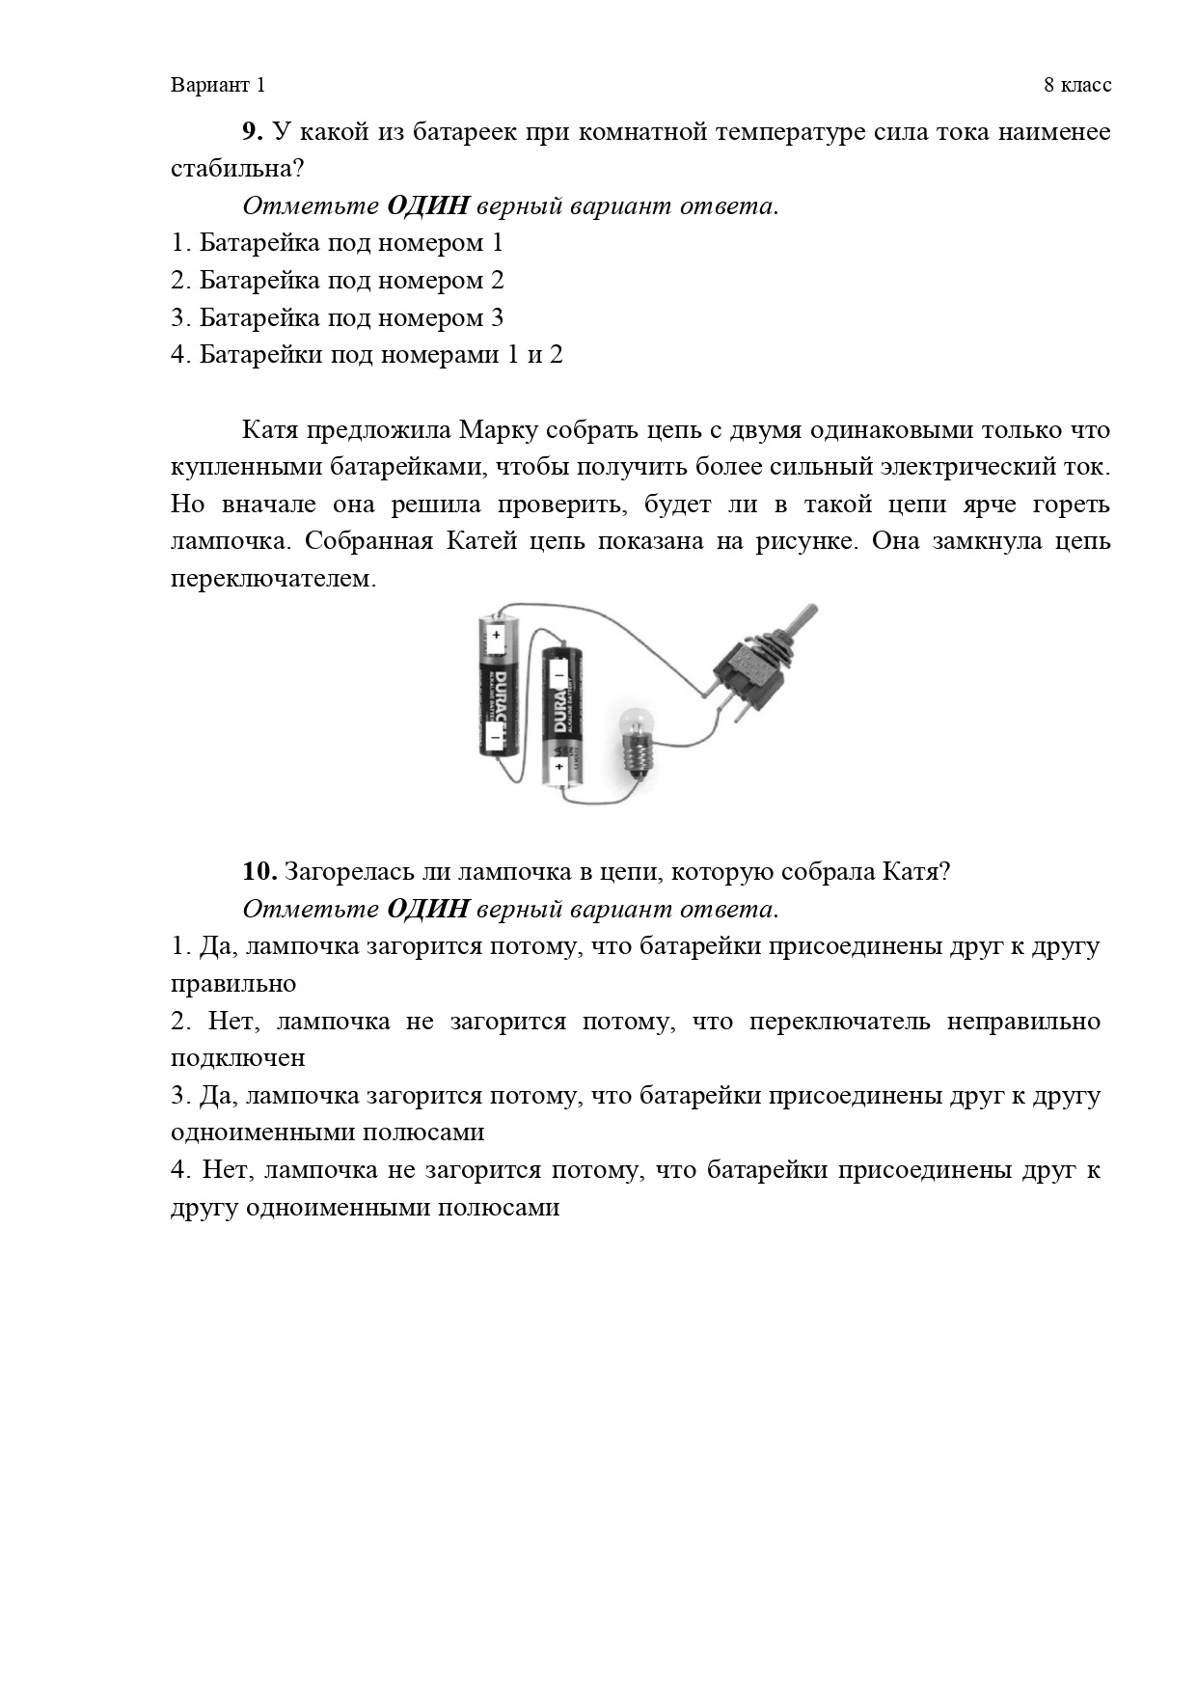
Структура работы

Slide 5
Три основных типа вопросов
с выбором правильного ответа (одного или нескольких)
Некоторые тренировки Тома Ситаса велись в барокамере с пониженным содержанием кислорода. Каким должен быть результат этих тренировок? Отметьте ОДИН верный вариант ответа.
Разрушение тромбоцитов 3. Разрушение стенок кровеносных сосудов
Повышение содержания эритроцитов в крови 4. Повышение содержания углекислого газа в крови
- со свободным кратким ответом (требуется записать краткий ответ в виде слова или словосочетания на отведенном месте, установить соответствие);
Какие изменения в результате тренировок наблюдаются в организме ловцов жемчуга?
В ответ запишите номера выбранных изменений в порядке возрастания.
Повышение жизненной ёмкости лёгких 4. Активизация клеточного обмена веществ
2. Способность к замедлению обмена веществ 5. Увеличение в крови количества эритроцитов
Более частое сокращение межрёберных мышц 6. Поступление в лёгкие на вдохе большего количества
воздуха, чем на выдохе
со свободным развернутым ответом (требуется записать полный ответ, объяснение к ответу)
Почему отрицательно заряженные частицы (электроны) движутся по проводу от отрицательного полюса батареи к положительному полюсу батареи? Ответ_______________________________________________________

Slide 6
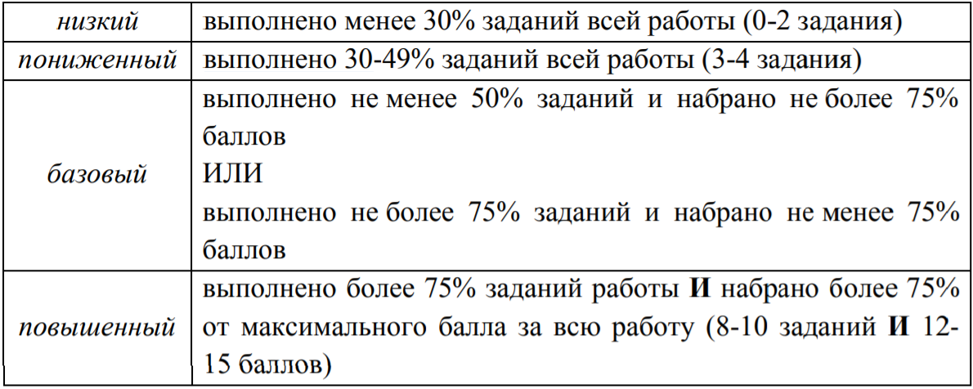
Уровни достижений обучающихся

Slide 7
Распределение участников по уровням достижений
8А
8Б
8В
74 20 27% 26 35,1% 27 36,5% 1 1,4%

Slide 8
Задания, вызвавшие наибольшие затруднения
Задание 2. Научное объяснение явлений (применять соответствующие естественнонаучные знания для объяснения явления)
Задание 4. Понимание особенностей естественнонаучного исследования (предлагать или оценивать способ научного исследования данного вопроса)
Задание 7. Интерпретация данных и использование научных доказательств для получения выводов (анализировать, интерпретировать данные и делать соответствующие выводы)

